Slide 1

타이타닉 생존율 비교
팀 원 : 박윤수 김경태 김혜민 방이현

Slide 2
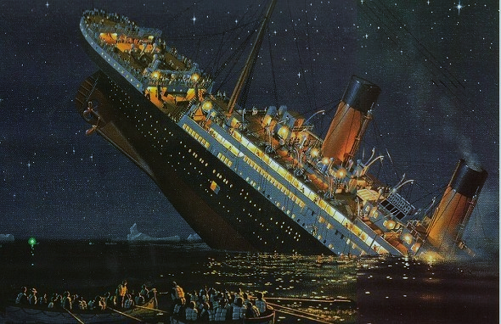
CONTENTS
01
개요
출처 및 목적
분석 배경
02
데이터 수집
조회
데이터 전처리
03
데이터 분석
시각화
04
결론

Slide 3

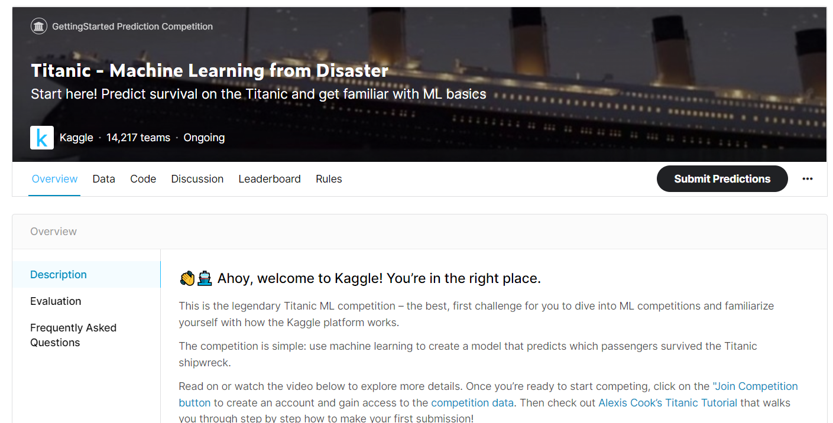









01
Kaggle은 2010년 설립된 예측모델 및 분석 대회 플랫폼이다.
기업 및 단체에서 데이터와 해결과제를 등록하면, 데이터 과학자들이 이를 해결하는 모델을 개발하고 경쟁한다.
출처
및 목적
https://www.kaggle.com/c/titanic
Kaggle에서 주최하는 경진 대회 중 대표적인 것은 Titanic: Machine Learning from Disaster이다.
대회의 목표는 “어떤 사람들이 생존 할 가능성이 더 높은가”라는 질문에 답하는 예측 모델을 구축하는 것이다.
제공되는 Data Set으로는 학습 데이터(train.csv), 테스트 데이터(test.csv), 제출 양식(gender_submission.csv)가 있다.

Slide 4
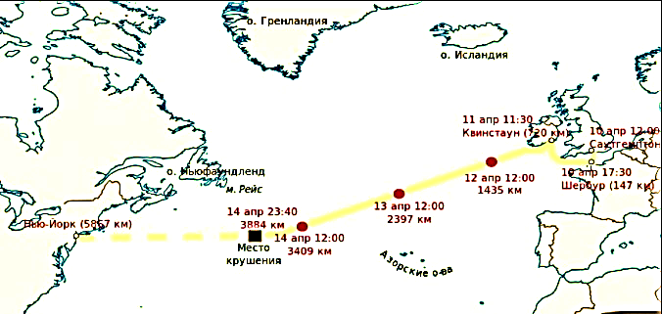

01
분석배경
1912년 4월 10일 오전 9시 30분“타이타닉호“ 승객들은
탑승을 했고, 오전 11시 50분 타이타닉호는 출항을 하였다.
4월 14일, 23시 29분에 항로에 이미 표시 되어있던 빙산을 발견
하였다. 충돌하지 않도록 방향을 바꾸도록 명령을 했지만
23시 40분 “타이타닉호＂는 빙산을 쳤다.
충돌 결과로 여섯 개의 구멍 중 5개가 빙산과의 충돌 과정에서
손상되었다.
“타이타닉호” 의 사고로 적어도
1,496명이 목숨을 잃고 712명정도가 살아 돌아왔다.
1912년 시대적 배경에는
“Lady First”라는 개념이 존재 했다.
어린이와 여자부터
우선적으로 구조 했다고 한다.
“Lady First”
라는 개념이 없었다면
급박한 상황에서 구명정으로 달려들 때
힘센 남성이 구명정을 차지할
가능성이 높아 생존에 유리했을 것이다.​

Slide 5

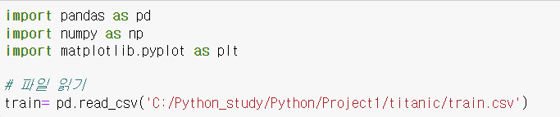
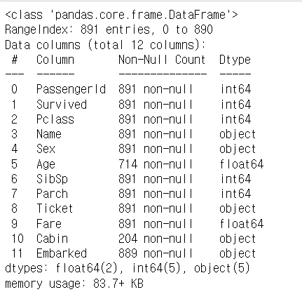
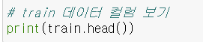
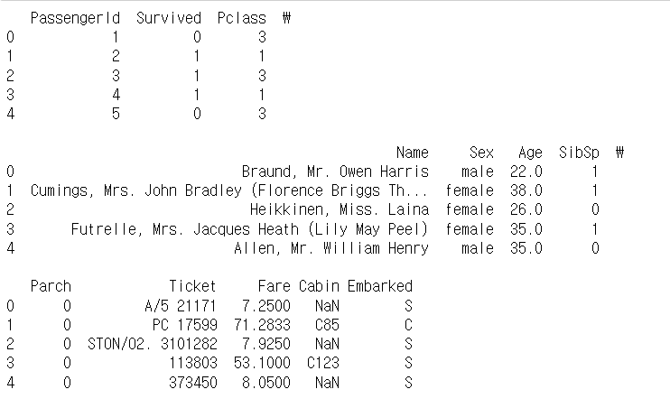

02
조회
1. 필요한 라이브러리 불러오기

Slide 6
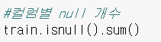
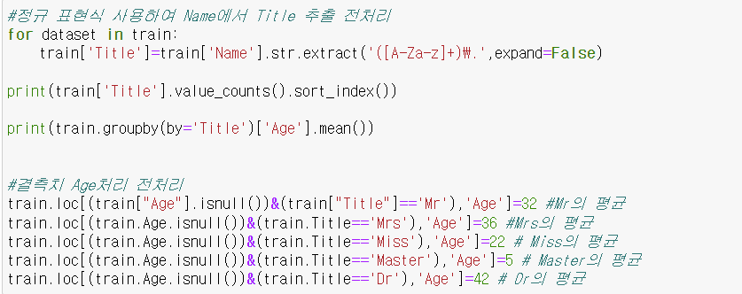
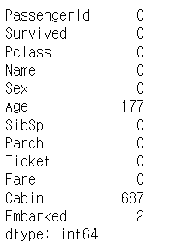
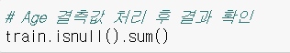
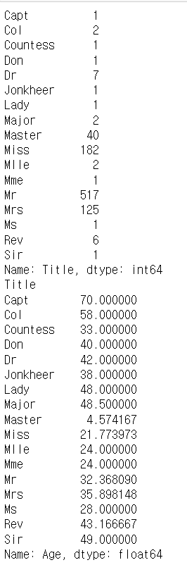
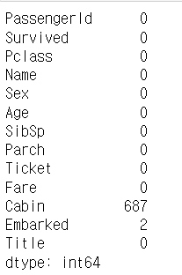
02
1. Null 개수 확인
2. Null 값 처리
데이터 전처리
■ 타이틀 종류와 개수 확인.
■ 타이틀 평균나이 확인.
■ Null 값 처리 확인

Slide 7
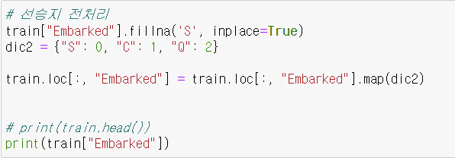
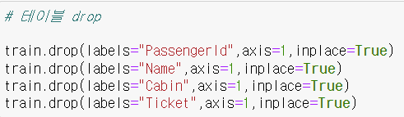
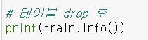
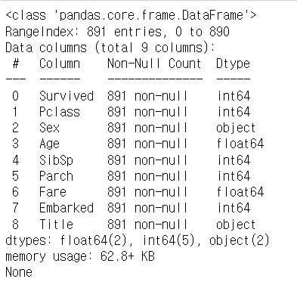
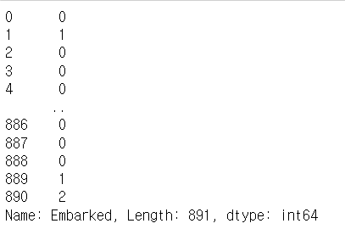
02
최종
데이터
데이터 전처리
3. 선승지 전처리 str-> int 바꾸기.
4. 필요없는 컬럼 버리기.

Slide 8
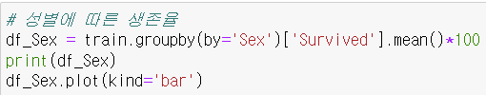
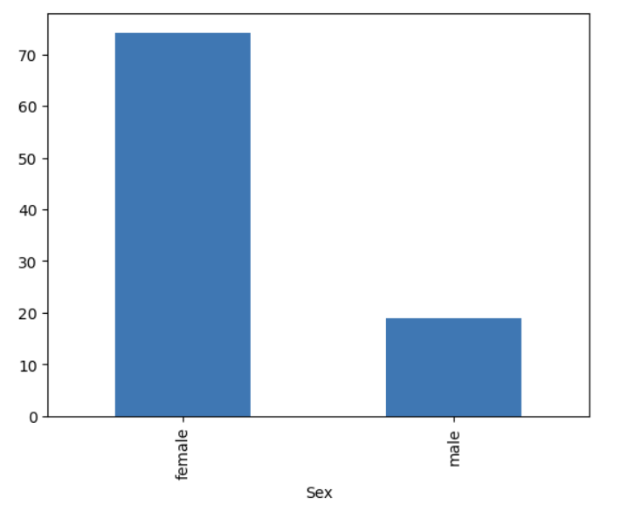

03
시각화
성별로 groupby 하여
생존자들의 성별 비율을 나타냅니다.
이 그래프를 보아 생존자 중 남성보다
여성이 많은 것을 알 수 있습니다.

Slide 9
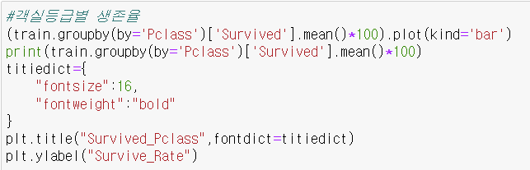
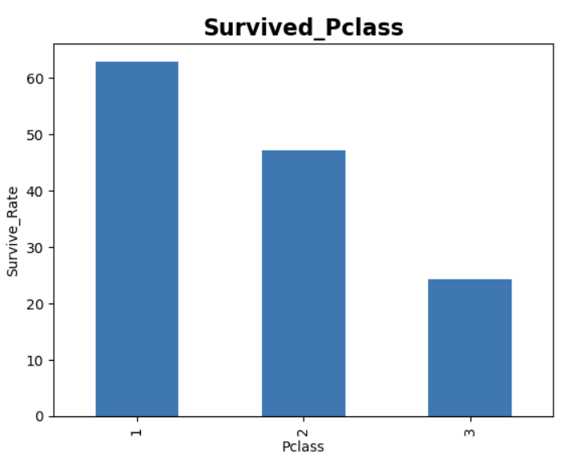

03
시각화
객실등급으로 groupby 하고,
백분율을 막대그래프를 사용해
생존자들의 객실등급 비율을 나타냅니다.
이 그래프를 보아 좋은 객실일수록
생존자가 많은 것을 알 수 있습니다.

Slide 10
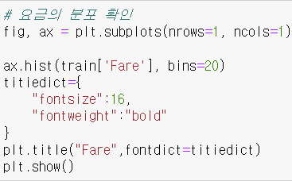
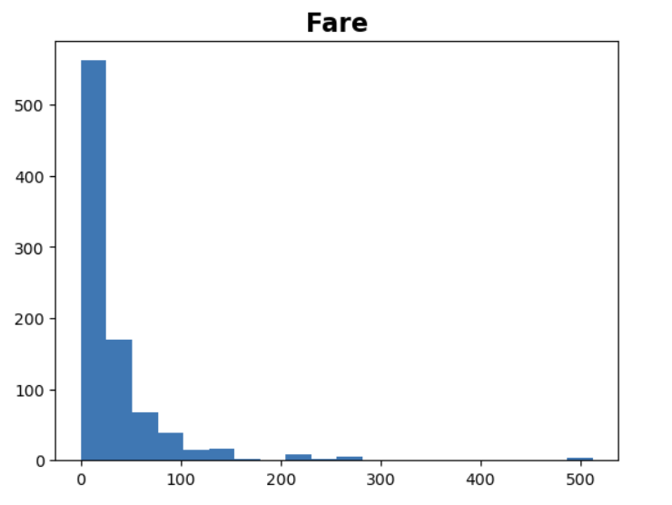

03
시각화
이 그래프는 전체 승객의 승선 요금을
막대 그래프 로 표현했습니다.

Slide 11
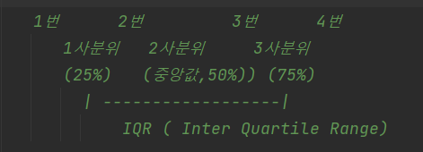
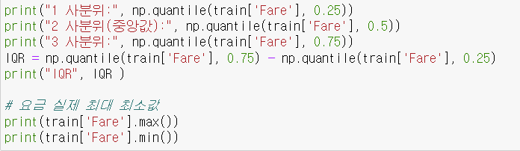
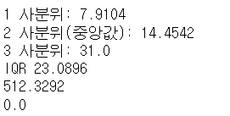
03
시각화
가독성을 위해 Fare 컬럼을 크기 순서로 나열한 자료를 4등분하는 관측 값인 4사분위수로 표현했습니다.
np.quantile 함수를 사용해
1 사분위는 전체의 25%에 해당되는 7.9104이고,
2 사분위는 전체의 50% 즉 중앙값은 14.4542,
3 사분위는 전체의 75%인 31.0이다.
IQR 은 3사분위의 값에서 1사분위의 값을 뺀 23.0896이 된다.

Slide 12
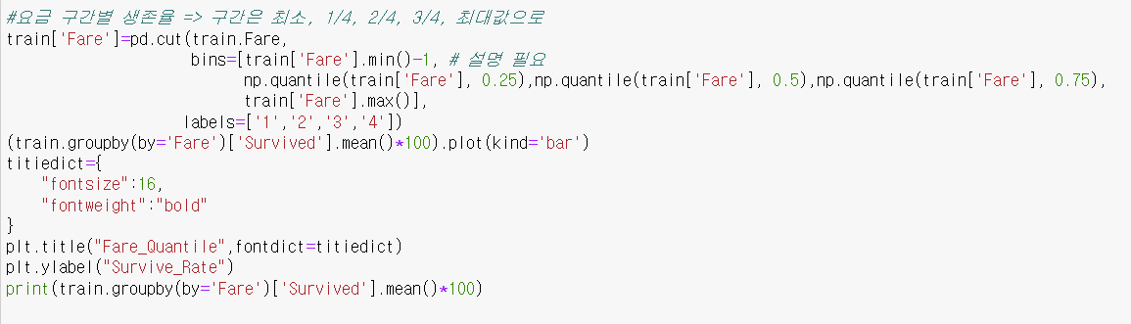
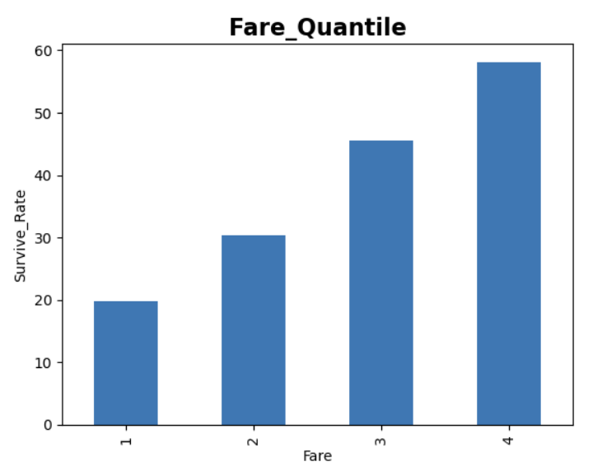
03
시각화
pd.cut 은 구간을 나눠주는 함수인데
구간의 start 값은 미포함, end 값은 포함하기에
Fare = 1에는 train[“Fare”],0.25인 1사분위 값이,
Fare = 2에는 train[“Fare”],0.50인 2사분위 값이
Fare = 3에는 train[“Fare”],0.75인 3사분위 값이
Fare = 4에는 train[“Fare”],Max값이 출력 되었다.

Slide 13
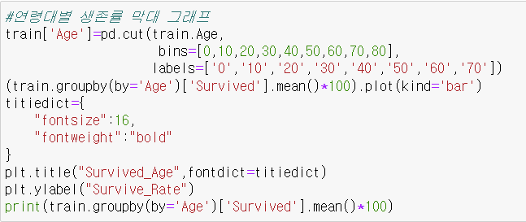
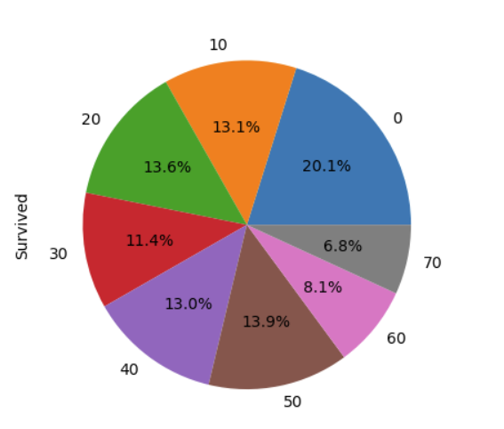
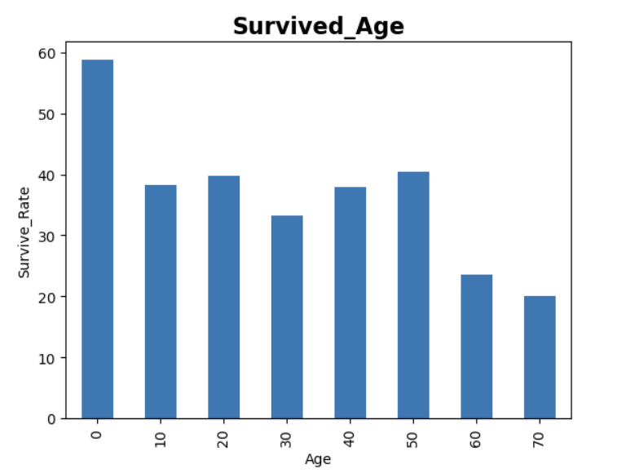

03
Age를 groupby 하여 생존률을 보여주는 그래프이다
왼쪽은 kind=bar 로 막대그래프로,
오른쪽은 kind=pie 로 파이차트로 표현했으며,
비율을 나타내기 위해 autoptc=“%.1f%%” 로 설정했다.
시각화

Slide 14
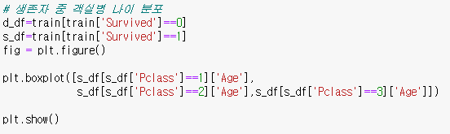
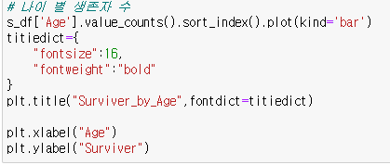
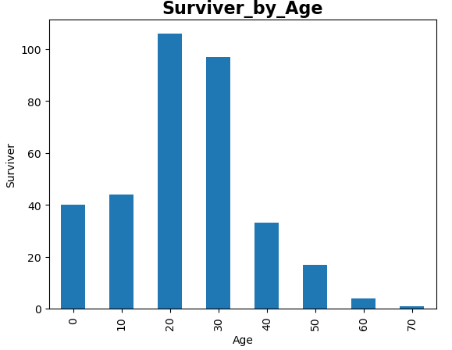
03
시각화
d_df 에는 Survived가 0 인 사망자들을,
S_df 에는 Survived가 1 인 생존자들의 데이터를 나눠 생존자들의 나이를 표현했습니다.

Slide 15
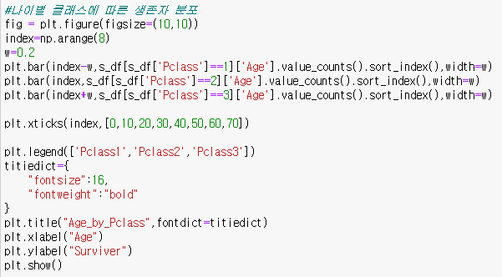
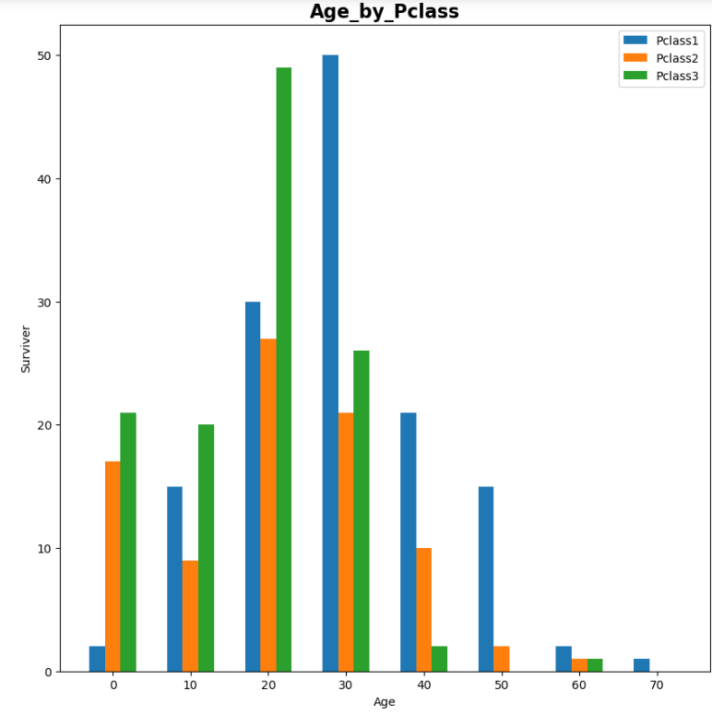
03
시각화
각각 Pclass=1, Pclass=2, Pclass=3일 때 value_counts 를 사용해 객실 등급 별 나이를 보여주고 있다.

Slide 16
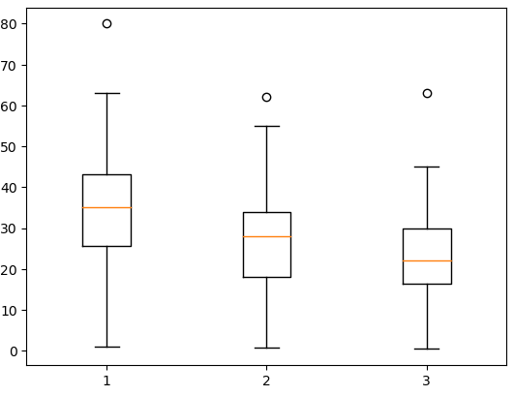
03
시각화
생존자들의 데이터가 담겨 있는 s_df 에서 각각
Pclass = 1인 1등석 승객들의 나이 분포,
Pclass = 2인 2등석 승객들의 나이 분포,
Pclass = 3인 3등석 승객들의 나이 분포를 나타냅니다.

Slide 17
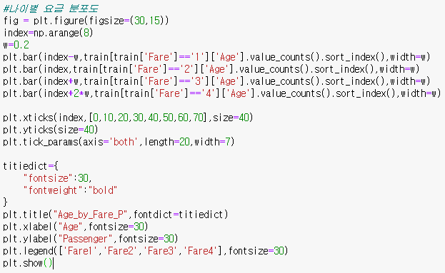
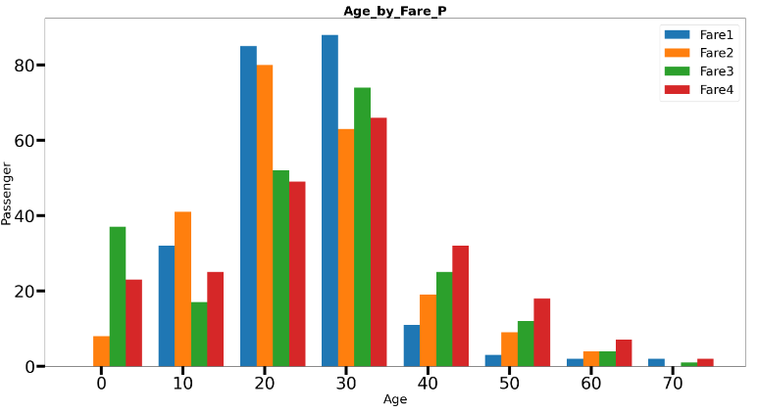
03
시각화
조절한 Figsize 에 맞게끔, ticks 의 size 를 조절했다.
이전에 4사분위로 나눈 Fare 를 이용해
전체 승객의 Fare =1 , Fare =2, Fare =3, Fare =4 의 연령대를 보여준다.

Slide 18
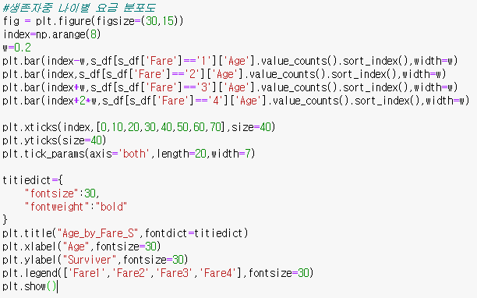
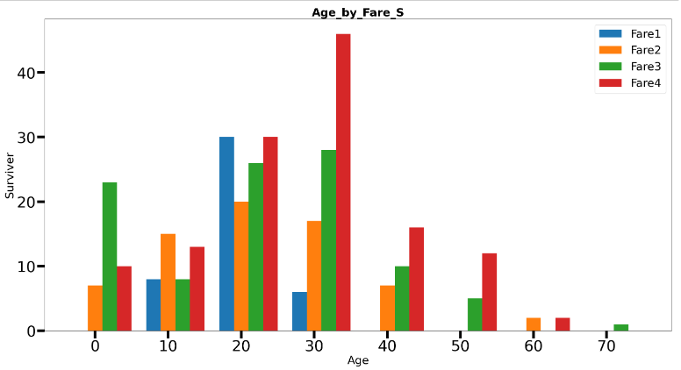
03
시각화
이전에 4사분위로 나눈 Fare 를 이용해
생존자
Fare =1 , Fare =2, Fare =3, Fare =4
연령대를 보여준다.

Slide 19
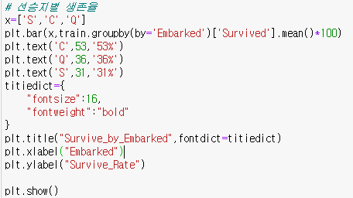
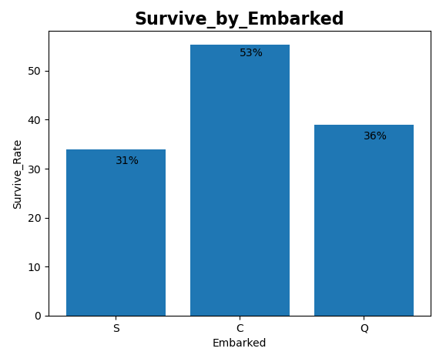

03
시각화
선승지를 나타내는 컬럼인
Embarked 를 groupby 하여
각각 S,Q,C의 선승지 별 생존율을 나타낸다.
Plt.text 를 통해 수치를 그래프안에 표현했다.

Slide 20
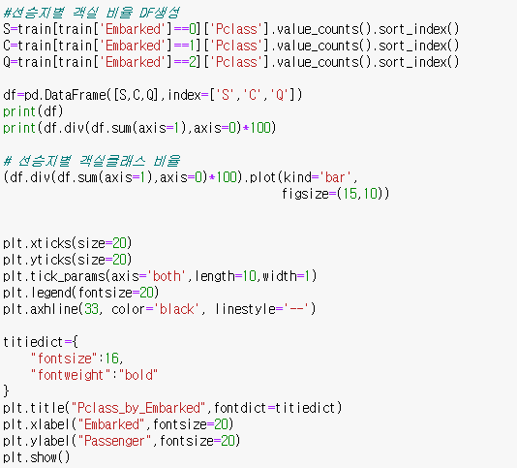
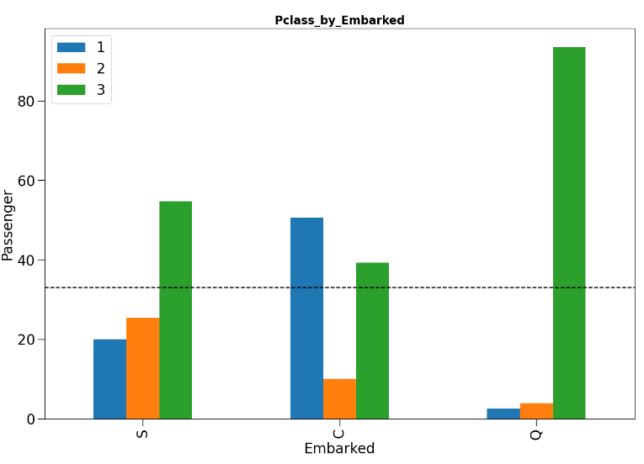
03
시각화
이전에 S는 0, C는 1, Q는 2 전처리 한 데이터 프레임을 이용하여
선승지 별 객실 비율에 관한 데이터 프레임을 생성했다.
생성된 데이터 프레임의 열을 합한 후 각 행에 div 하여
백분율로 나타냈다.

Slide 21
04
결론
데이터 분석을 통해 얻은 결론
1. 시대적 배경에 따라 남성보다는 여성이, 그리고 어린아이들의 생존률이 높았다.
2. 좋은 객실, 높은 요금을 선택할수록 생존률이 높았다.
3. 신체능력이 비교적 낮은 연령대일수록 여러 요소의 영향을 더 많이 받았다.
향후 목표
저희가 분석한 것처럼 많은 사람들이 데이터를 분석하고,
이를 토대로 생존자 예측 모델을 제작하여 Kaggle 경진대회에 참여 하고 있습니다.
이후 배우게 되는 머신러닝과 딥러닝을 통해 모델을 직접 설계해보고 Kaggle에
제출하여 좋은 점수를 얻는 것이 팀의 최종 목표입니다.

Slide 22
05
끝

